Slide 1
(USG) ULTRASONOGRAFİ CİHAZI
ATATÜRK ÜNİVERSİTESİ
BİYOMEDİKAL CİHAZ TEKNOLOJİSİ

Slide 2
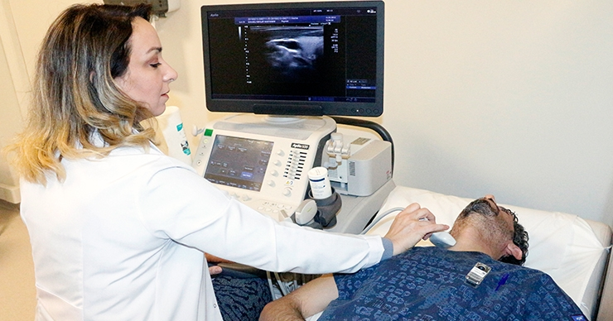
ULTRASONOGRAFİ NEDİR
Ultrason, yüksek frekanslı ses dalgaları yardımıyla vücudun görüntülenmesi işlemidir. Diğer birçok görüntüleme yönteminden farklı olarak ultrasonografide radyasyon olarak tabir edilen X ışınları kullanılmaz.
Ses dalgalarından yararlanılarak yapılan bir görüntüleme yöntemidir.
Ultrasonografi yumuşak dokuları inceleyen bir metottur.
Ultrasonografi sıvı -katı ayrımını çok iyi yapar.
Ultrasonografi puls-eko prensibine dayalı bir tekniktir.

Slide 3
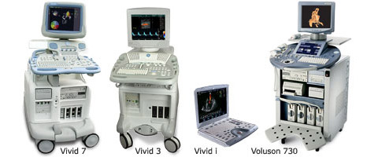
USG CİHAZI ÇEŞİTLERİ
Veteriner uygulamalarında kullanılan ultrason
Genel amaçlı siyah-beyaz ultrason
Doppler ultrason
Renkli doppler ultrason
Ekokardiyo

Slide 4
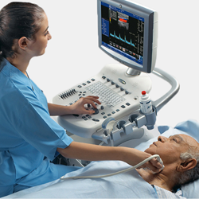
NASIL ÇEKİLİR
Ultrasonografi incelemesi sırasında incelenecek bölgeye göre hastaya bazı pozisyonlar verilir.
Karın içi organların incelemesi organların hareketlerini durdurmak amacıyla hastaya aralıklı olarak nefes tutturularak yapılır.
Diğer bölgelerin tetkiklerinde vücudun hareketsiz tutulması yeterlidir.
Ultrasonografinin vücut üzerinde gezdirilen parçasına prob denir.
Prob ile cilt arasında jel olması ses dalgalarının vücuda kayıpsız geçmesini, dolayısıyla da görüntünün kaliteli olmasını sağlar.
Vücuda sürülen ve jel denilen bu akışkan madde yağ, kir içermez, elbiselerde leke bırakmaz.
Her hasta için bir kere kullanılır ve tetkik bittikten sonra vücuttan kağıt peçete ile silinerek alınır.

Slide 5
USG KULLANIM ALANLARI & AVANTAJLARI
Boyun incelemesi(tiroid bezi hastalıkları)
Karaciğer hastalıkları
Safra kesesi hastalıkları
Böbrek taşı hastalıkları
İdrar torbası hastalıkları
Kasın üreme sistemi hastalıkları
Erkek üreme sistemi hastalıkları
Bazı kanser türleri taraması
Kalp incelemesi
İyonizan radyasyon ( x-ışın ) kullanılmaz.
Kolay uygulanan bir yöntemdir.
Organ ve damarlar iyi görüntülenir.

Slide 6
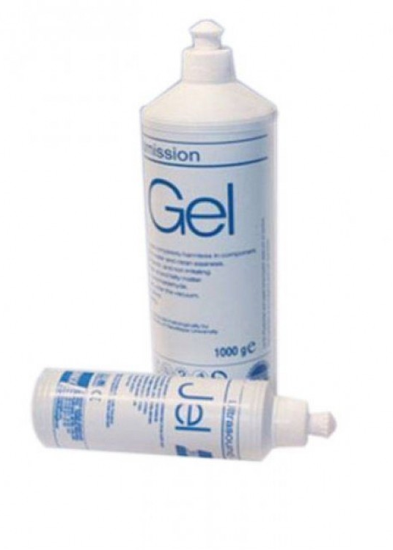
USG JEL
Her türlü Ultrasonografi, Dopler ,EKG , Efor Testi uygulamasında Cilt ile Prob arasındaki havayı keserek ultrasonografi dalgalarının cihaz ekranına daha net ve kesintisiz gelmesini sağlar.
İçerdiği aktif maddeler yüksek viskozite ve üretiminde kullanılan vakum teknolojisi sayesinde proba zarar vermez, kullanım esnasında vücuttaki tuzdan etkilenmez rahat bir ultrasonografi sağlar.
İçeriği: De ionize Su(Deminarilize), Carbomer, Mono Propilen Glikol, Trietanolamin
Özellikleri
Hipoallerjeniktir.
Toksik etkisi yoktur.
Cildi tahriş etmez.
Yağ ve yağlı maddeler içermez.
Suda çözünür.
Kolay temizlenir.
Formaldehid içermez.
Kokusuzdur.

Slide 7
(USG)CİHAZININ ÇALIŞMA PRENSİBİ
Probun temas ettirileceği görüntülenmek istenen bölge, ses dalgalarının tam olarak iletilebilmesi açısından özel bir jelle kaplanır. İşlem sırasında elde edilen görüntüler gerçek zamanlı olup radyolog tarafından monitöre yansıtılarak kontrol edilir.
Görüntü yakındaki bir ekranda belirli,görüntü yaratmak için ses dalgalarını kullanarak mesafe ve zaman ölçme ilkesi sonar teknolojisine dayanır.
Sesten görüntü oluşması için: Ses dalgasının oluşması, ses dalgasının gönderilmesi, dönen ekoların alınması ve bu ekoların işlenmesi gerekir.
Ses dalgalarının farklı doku ve organlardan farklı şekilde yansıması özelliğine dayanır.
Ultrasonogafide : Sinyal (ses) üreticisi transdüsere monte edilir, piezoelektrik kristalleri elektrik enerjisini sese dönüştürür ve dokulara gönderir.
Ses dalgaları dokuda; saçılır, yansır, kırılır, absorbe edilir.
Yansıyan ses enerjisi işlenir ve ekranda görüntüye çevrilir.

Slide 8
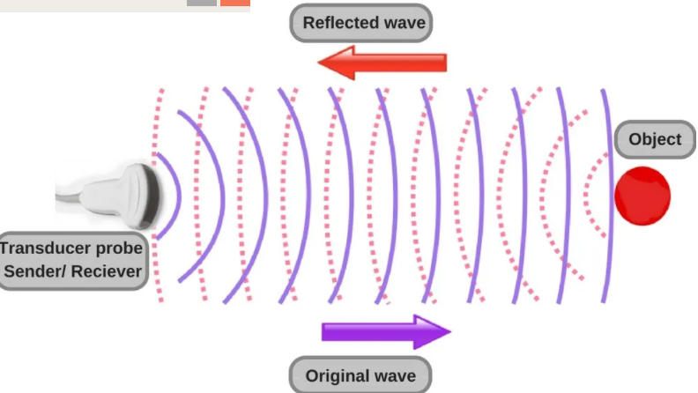
SES NEDİR
Puls-eko prensibi: Farklı yoğunluklardaki doku yüzeylerinden yansıyarak geri dönen ultra ses dalgalarının algılanması ve görüntüye dönüştürülmesi puls-eko temeline dayanır.
Ses Dalgasının Oluşumu
• Ses dalgası transdüser içindeki piezoelektrik kristaller tarafından oluşturulur.
• Kısa ve güçlü elektrik pulsları kristallerde sıkıştırarak ve istenen frekansta (2-18MHz) ultrases oluşturur.
• Ses dalgası incelenecek alana gönderilir ve vücuttan yansır.
• Jel havayı keser.

Slide 9
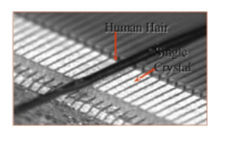
Ultrasonografide Ultrason(Ultrases)
• Fizikte “ultrason-ultrases” tabiri insan kulağının duyabileceği sınırların üzerindeki ses enerjisi (mekanik dalga) İnsan kulağı 20-20.000 Hz,Ultrason= >20.000 Hz dir.
Transdüser ultrases-ultrason oluşturan piezoelektrik kristal/elemanları içerir.
Dönen ekolar
• Taranan alandan transdüsere dönen ekolar kristaller tarafından tekrar elektrik enerjisine dönüştürülür.
• Daha sonra bu elektrik sinyali ana bilgisayar tarafından işlenir.
Puls-Sinyal
• Ses sinyalleri yumuşak dokulara gönderilir
• Ses dokularla etkileşir
Ultrasonun doku ile etkileşimi
• Yansıma • Kırılma • Geçiş • Saçılma

Slide 10
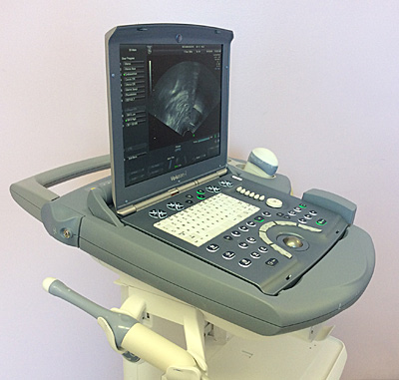
(USG)CİHAZINDA GÖRÜNTÜ OLUŞUMU
Tipik olarak bir ultrason probunda yaklaşık 300 kristal bulunur. Bu kristaller birbirlerinden bağımsız olarak ses dalgası üretir ve kendilerine ulaşan yansımaları elektrik akımına çevirirler. Sonuçta saniyede yaklaşık 30 görüntü elde edilir ve bu 30 görüntü monitörde hareketli film gibi izlenir.
1.Ultrason cihazı prob yardımı ile yüksek frekanslı ses dalgalarını vücudunuza gönderir.
2. Ses dalgaları vücudunuz içinde ilerlerken farklı yoğunluktaki dokulara çarparak ya emilir ve ısıya dönüşür, ya geri yansır ya da kırılıp yön değiştirirdikten sonra yansıyacağı başka bir dokuya kadar ilerlemeye devam eder.
3. Geri yansıyan dalgalar prob tarafından yakalanarak elektrik uyarısına dönüştürülür ve CPU’ya aktarılır.
4. CPU sesin doku içindeki ilerleme hızına göre dalgayı yansıtan oluşumun probdan olan uzaklığını hesaplar ve bu işlem saniyenin milyonda biri gibi kısa bir sürede gerçekleşir.

Slide 11
ULTURASONGRAFİ CİHAZININ BÖLÜNMLERİ
Göndermeç: Yüksek genlikli, kısa süreli vurumları üretir ve uygun vurum tekrarlama hızı ile (pulse repetition frequency PRF) gönderir.
Vurumların genlikleri, transducerde mevcut kristalleri titreştirebilecek kadar büyük olmalıdır.
Transducer (prob): Ultrason cihazının ortam ile direkt temas eden tek parçasıdır.Ultrason dalgalarının gönderilmesi ve algılanması transducer yardımıyla olur.
Bir piezoelektrik kristali gerilim uygulandığında uygulanan voltajın polaritesine, kristalin polarizasyonuna bağlı olarak boyuna, enine veya radyal olarak çevresine doğru genişler ya da daralır.
Almaç: Almacın ana görevi, gönderilen dalgaların gönderildiği ortamdaki çeşitli objelerden yansıyarak gelen kısmını algılamak ve yükseltme işlemlerini yapmaktır.
Alma işlemi sırasında prob daki kristallere geri gelerek çarpan eko sinyalleri kristali sıkıştırır veya gevşetir. Böylece göndermenin tersine olarak kristalin uçlarında bir gerilim oluşur.
Sinyal işleyici: Ultrasonik dalgaların CPU'da işlenmesi ve görüntüye dönüştürülmesi ile elde edilen veriler çıktı ünitelerine aktarılır. Bu ünitelerin en çok kullanılanı monitördür.
Kayıt üniteleri: Görüntüler ekranda gösterilebileceği gibi, aşağıdaki kayıt birimleri yardımıyla kaydedilip saklanabilir.

Slide 12
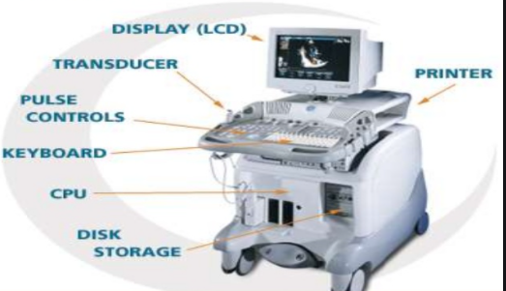
(USG)CİHAZI ANA PARÇALARI
Display Ünitesi: Display birimi LCD monitörden oluşmaktadır. Hem ultrason cihazındaki tarama görüntüleri display üzerinde görülürken aynı zamanda yapılan ayarlamalar ve kullanıcı kontrollerinin durumları da görüntülenmektedir.
Display Ünitesinin Çalışması
Display, display alt sisteminin kontrolünde çalışmaktadır. Ultrason cihazından elde edilen elektrik sinyalleri display alt sistemi sayesinde görüntü sinyallerine dönüştürülür.
Elde edilen görüntü sinyalleri monitor aracılığıyla grafik olarak gösterilmektedir. Display alt sistemi NTSC ve PAL görüntüleme formatlarını desteklemekte olup harici bir monitöre çıkış verebilme özelliğine sahiptir.

Slide 13
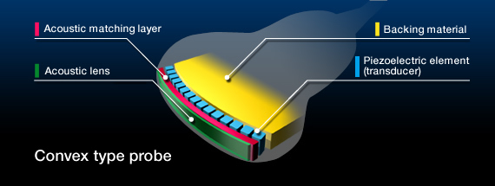
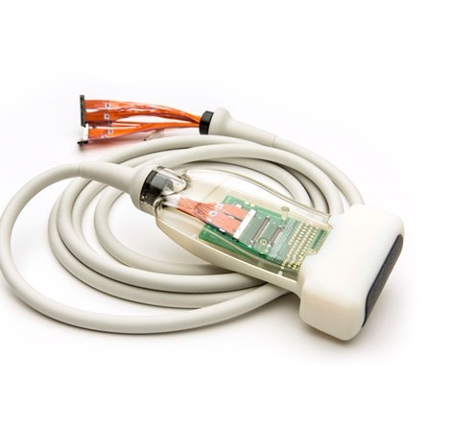
PROBLAR
TRANSDÜSER:Ultrason dalgalarının gönderilmesi ve algılanması trancüder yardımıyla olur. Bir piezoelektrik kristali gerilim uygulandığında, uygulanan voltajın polaritesine, kristalin geometrisine ve ilk polarizasyonuna bağlı olarak boyuna, enine veya radyal olarak çevresine doğru genişler ya da daralır.
Ultrasonik prob, bir piezoelektrik eleman, destek malzemesi, akustik bir eşleştirme tabakası ve bir akustik mercekten oluşur.

Slide 14
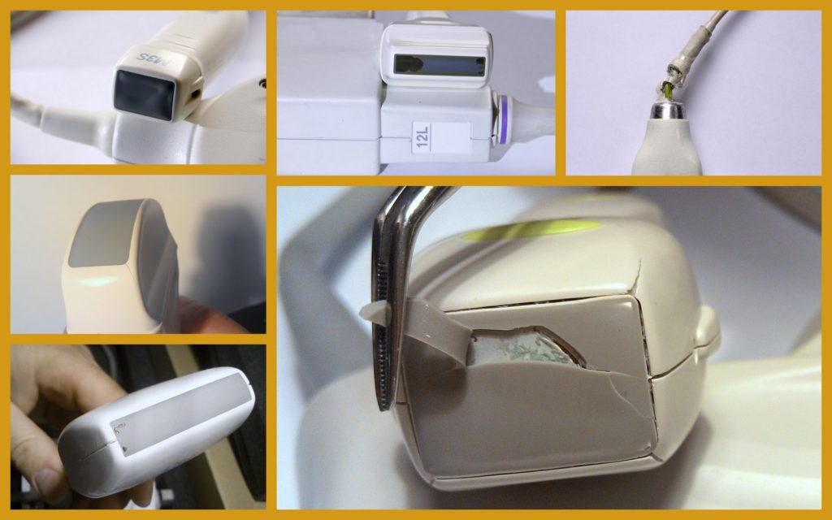
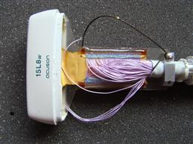

Slide 15
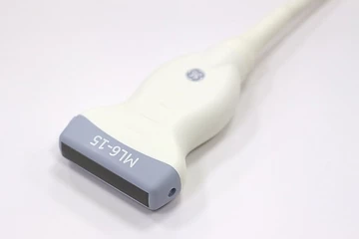
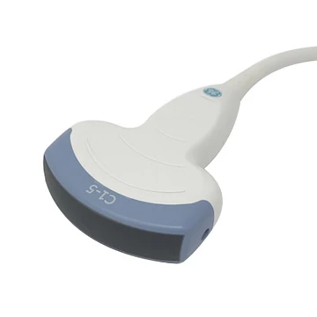
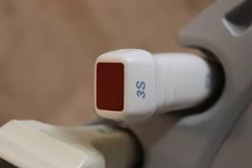
PROB ÇEŞİTLERİ
Problar farklı şekillerde, boyutlarda ve çeşitli özelliklerdedir. Bunun nedeni, vücudun farklı kısımlarında görüntü kalitesini korumak için farklı özelliklere gereksiniminiz olmasıdır. sensörlerde algılayıcı görevinde kullanılır.
LİNNER PROB:Probun başlığının yapısına göre sayısı 64 ile 192 arasında değişen elektronik kristaller (verici / alıcı) kullanılır. Ekranda dikdörtgen şeklinde bir görüntü verir yani en yüzeydeki genişlik ile en derindeki genişlik aynıdır.
CONVEX PROB:Bu proplar genellikle 3,5 ile 5,0 MHz frekanslarında çalışırlar. Tarama açıları 40 ile 150 derece arasında değişebilir. Kristal sayıları 64 veya 128 olabilmektedir.
EKO PROB: düşük frekansa sahiptir (merkezi frekansı 2Mhz - 7.5Mhz'dir).Işın noktası dardır, ancak uygulanan frekansa bağlı olarak genişler.

Slide 16
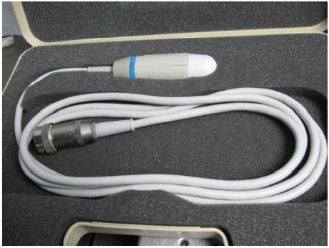
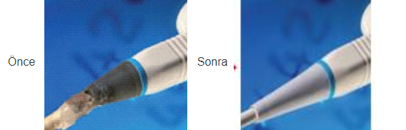
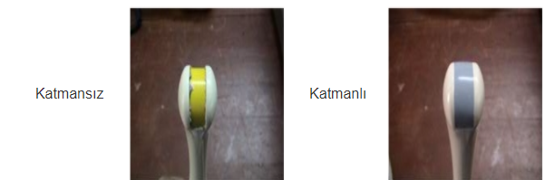
PROB KABLOSU
Kristal tabakayı koruyan membran katmanın zamanla deforme olması, kristal tabaka ile arasında hava boşluğu oluşması ve membran üzerindeki açıklıklardan içeriye giren jel nedeni ile prob görüntüsünde kayıplar meydana gelmektedir.

Slide 17
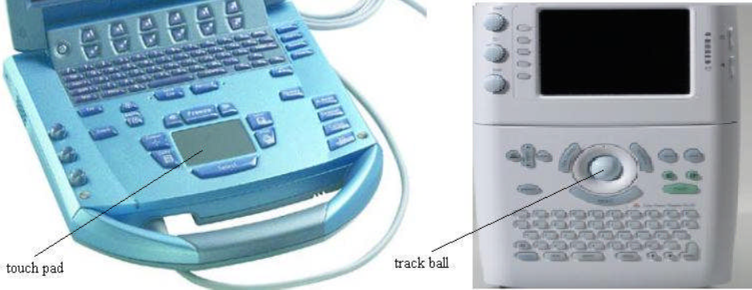
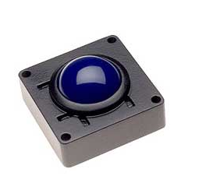
KONTROL BİRİMİ TOUCH PAD VE TRACK BALL
KONTROL BİRİMİ : Ultrason cihazına ait tüm ayarlamaların yapıldığı anahtar ve butonlardan oluşan, aynı zamanda touch pad veya track ball barındıran birimdir.
KONTROL BİRİMİNİN ÇALIŞMASI : Kontrol sistemi bir yazılım, video belleği, kullanıcı kontrol birimi ve merkezi işlemci biriminden oluşmaktadır. Kontrol yazılımı, akustik güç limitlerini kontrol etmektedir. Bu sayede hasta için güvenli olan limitlerde cihaz kazancını ayarlayarak kullanımı sağlamaktadır.
Ekrandaki görüntülerin seçiminde ve gerekli ayarlama işlemlerinde işaretçinin belirlenen konuma getirilmesini pratik bir şekilde sağlayan bir donanımdır. Mouse yerine kullanılmaktadır. Cihaz ile birlikte taşınabilir.

Slide 18
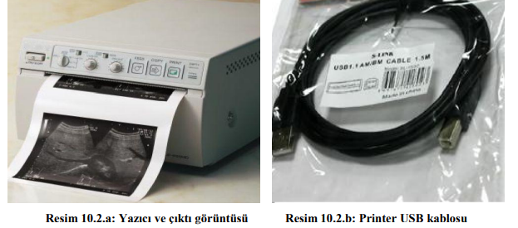
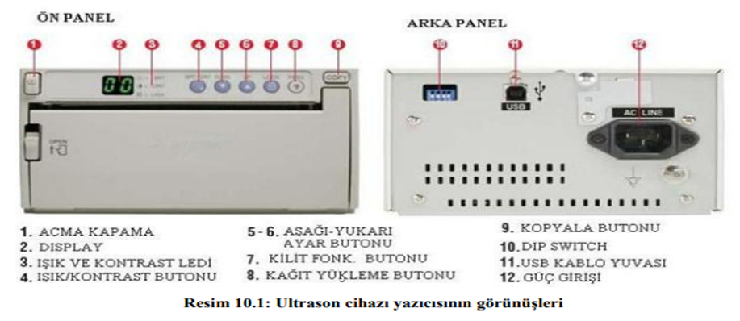
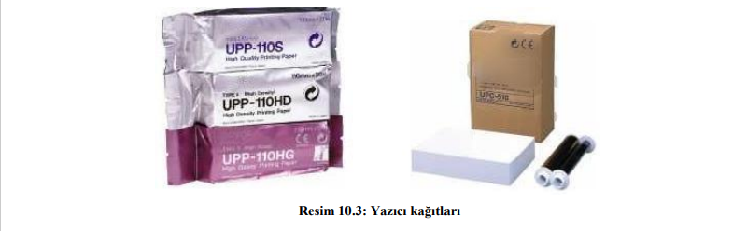
ULTRASON ÇIKTI BİRİMLERİ
Ultrasonik görüntüleyiciler çıktı birimi olarak printer (yazıcı), görüntü kaydedici birimi DVD kaydedici kullanmaktadır. Kullanılan yazıcılar siyah– beyaz termal yazıcılardır.

Slide 19
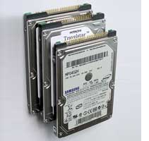
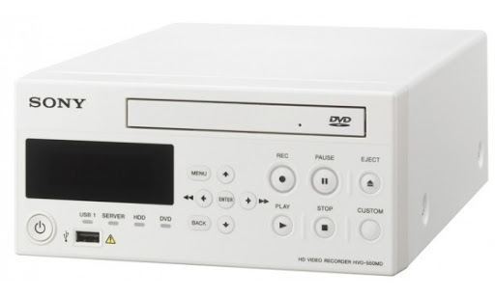
KAYIT ÜNİTELERİ
Görüntüler ekranda gösterilebileceği gibi, aşağıdaki kayıt birimleri yardımıyla kaydedilip saklanabilir.
Dahili sürücüye ve DVD, USB ya da NAS harici ortama eşzamanlı Full HD video kaydı yaparak modern iş akışlarını destekleyin. Yüksek görüntü kalitesi, güvenli kayıt ve uzun kayıt süresi, kolay kullanım ve esnek entegrasyon avantajlarından yararlanılır.
Cerrahi Mikroskopi, Endoskopi, Ultrason, Radyoloji, Laparoskopi, Dijital Röntgen için uygundur.

Slide 20
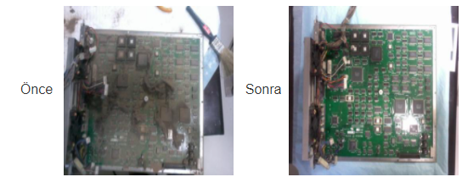
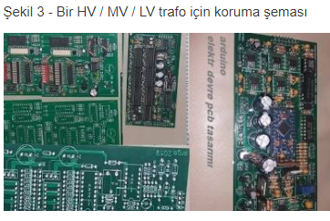
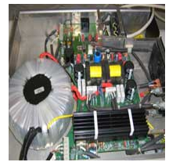
(USG)ELEKTRİK VE ELEKTRONİK BİRİMLERİ
HV / MV / LV transformatörler ve ototransformerler:
OG / AG trafolar için listelenen korumaya ek olarak, bu gruptaki trafolar için koruma aşağıdakileri de içermelidir: genel diferansiyel koruma güvenilirliği nedeniyle çok önemlidir ve yüksek çalışma hızı.
HV / MV transformatörleri için tipik oranlar: 132/33, 145/11, 132/11, 115 / 34.5 ve 115 / 13.2 kV.
AG:ALÇAK GERİLİM ,OG:ORTA GERİLİM ,YG: YÜKSEK GERİLİM
NOT: usg cihazları dc ve ac akım ile çalışır.

Slide 21
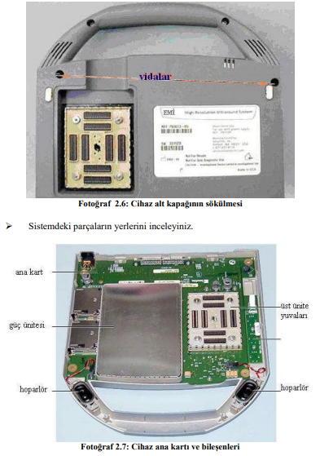
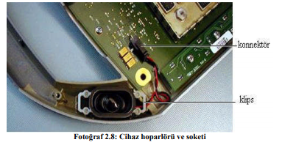
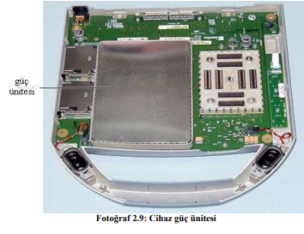

Slide 22
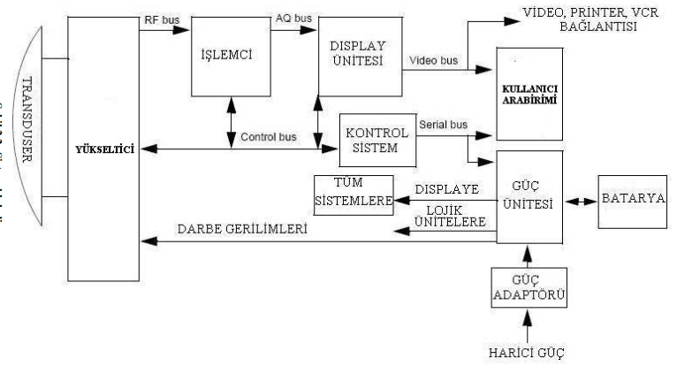
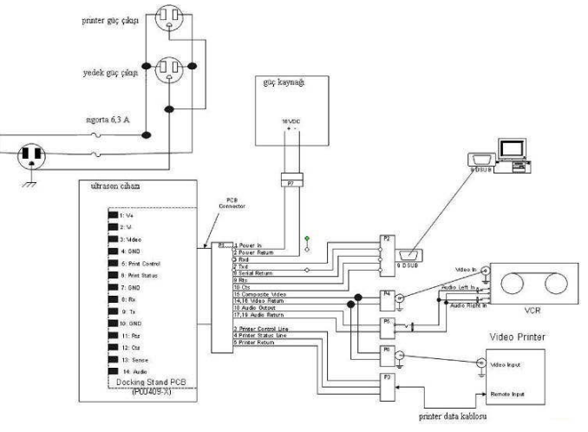
SİSTEM BLOK DİYAGRAMI & ELEKTRİK BAĞLANTI ŞEMASI

Slide 23
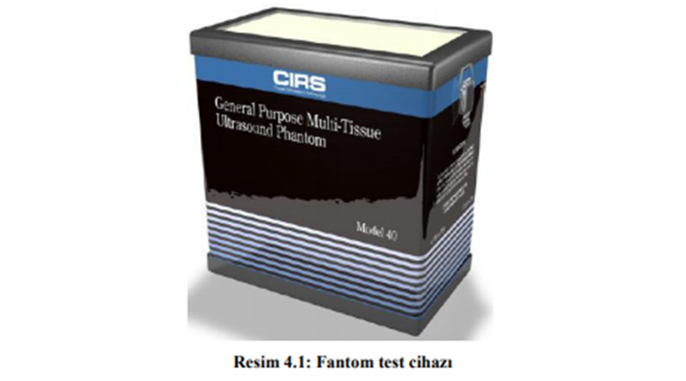
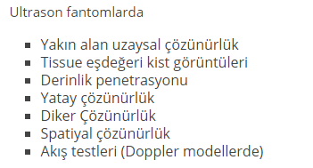
(USG)CİHAZI KALİBRASYONU
Ultrasonik görüntüleyicilerin doğru ölçüm yapabilmesi için kalibrasyon gerekmektedir. Kalibrasyon, probun ultrason sistemiyle birebir senkronize olarak çalışmasını sağlamaktadır. Bu görevi yerine getiren cihazlara fantom adı verilmektedir.
Fantom Test Cihazı
Transduceri hastaya uygulamadan önce fantom cihazıyla ölçüm doğruluğu kontrol edilmelidir. Transducer, direkt olarak fantom cihazına bağlanarak ultrasonik görüntüleyici üzerinde gerekli kalibrasyon kontrol işlemi yapılmalıdır.

Slide 24
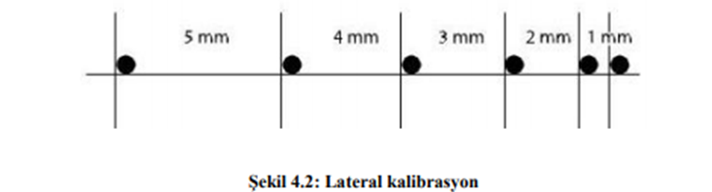
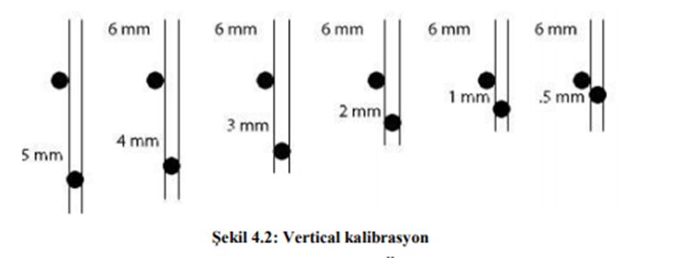
Lateral Resolution (Enine Çözünürlük) Kalibrasyonu
2,5 cm ve 10 cm prop çapları için geçerli olan ölçümlerdir. Görüntü üzerindeki çizgiler inceltilir. Eğer çizgiler, yeterli incelikte olmaz ise gölgeleme gerçekleşerek yeterli hassasiyet ayarı yapılamaz. Doğru bir kalibrasyon için noktalar, aşağıdaki şekilde sıralanmalıdır. Kalibrasyon esnasında resim dondurulmalı ve 2B modu seçilmelidir.
Lateral Kalibrasyonu
Vertical Resolution (Dikey Çözünürlük) Kalibrasyonu
Çizgi kalınlıklarını iyice azalttıktan sonra 6 çift dikey çizgiyi aşağıdaki nokta çiftleri şekilde görüldüğü gibi yerleştirilmelidir. Kalibrasyon esnasında resim dondurulmalı ve 2B modu seçilmelidir.
Vertical Kalibrasyonu

Slide 25
TEST FANTOMU CİHAZININ ÖZELLİKLERİ
Ultrason test fantom cihaz özellikleri maddeler halinde sıralanmıştır. Alınacak test cihazı ultrason cihazımızın ölçüm aralıklarını test edebilmelidir.
Fantomun içinde kullanılan ve ultrasonografi sesinin iletim ortamını oluşturan madde, ultrasonik olarak insan dokusu özelliğinde olmalıdır.
Ultrasonik ses hızı 1540 m/sn olmalı ve hata payı +- 10m/sn olmalıdır.
Zayıflama faktörü en fazla 4.5MHz’de 0.5 dB/cm olmalı ve hata en fazla +- 0.05 db/cm olmalıdır.
En az 2 adet arka plan referans alındığında -6 db ve +6db değerlerinde kontrast faktörleri sağlanmalıdır ve bu alanların alanı 10 mm olmalıdır.
Ciha anekoik kist simülasyonu yapmalıdır.
Cihazın çeperleri preslenmiş ABS’den imal edilmiş olmalıdır.
Cihazın algı yüzeyi kompozit filmden imal edilmiş olmalıdır.
Fantomun içerisinde değişik boyutlarda simüle edilmiş kistler ve kist benzeri nesneler olmalıdır.
Fantomun içerisinde, en üst kısımda transducer için ölü bölgeyi test etmek için yan yana dizili 4 adet 3mm kademe ile derinleşen çubuklar olmalıdır.

Slide 26
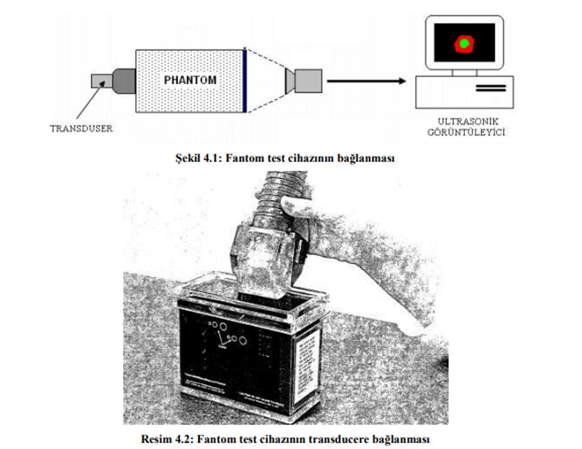
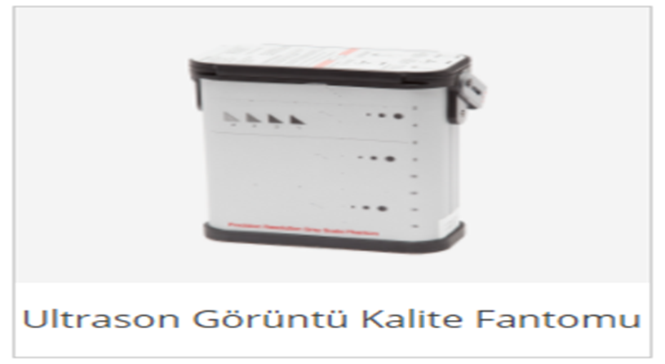
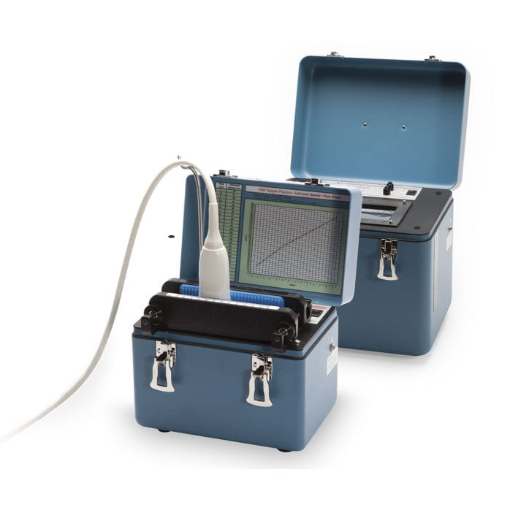
FANTOMU CİHAZININ ÇEŞİTLERİ

Slide 27
DİNLEDİĞİNİZ İÇİN TEŞEKKÜRLER…

